Slide 1
10
Fizika
sinf
MAVZU: Mexanik harakat turlari. Harakatlarning mustaqillik prinsipi.
O‘qituvchi:
Toshkent shahar Uchtepa tumani 287-maktab fizika fani o‘qituvchisi
Xodjayeva Maxtuma Ziyatovna

Slide 2
To‘g‘ri chiziqli tekis harakat
To‘g‘ri chiziqli tekis harakat bo‘lishi uchun ikkita shart bajarilishi kerak: 1.Jismning harakat troyektoriyasi to‘g‘ri chiziqdan iborat bo‘ladi. 2.Harakat tezligining kattaligi va yo‘nalishi o‘zgarmaydi.
$S=θ∙t$ $θ=\frac{S}{t}$ $t=\frac{S}{θ}$

Slide 4
To‘g‘ri chiziqli notekis harakat
Bunday harakatda jismning harakat troyektoriyasi to‘g‘ri chiziqdan iborat bo‘ladi. Harakat tezligining kattaligi o‘zgaradi, lekin yo‘nalishi o‘zgarmaydi.
${S=θ}_{o‘rt}∙t$ $θ_{o‘rt}$ $=\frac{S}{t}$ $t=\frac{S}{θ_{o‘rt}}$
$θ_{o‘rt}$- jismning o‘rtacha tezligi.

Slide 5
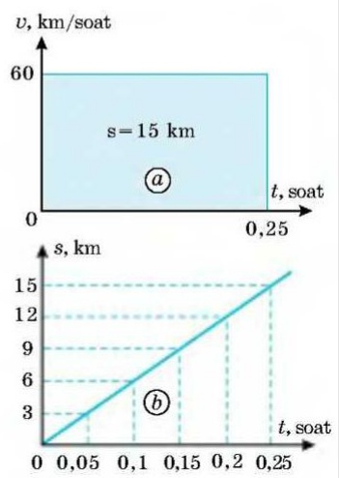
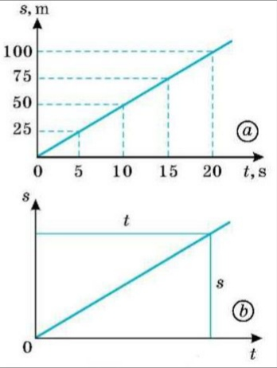

Slide 6
Egri chiziqli tekis harakat
Agar jismning troyektoriyasi egri chiziqdan iborat bo‘lib, uning oniy tezligi vaqt o‘tishi bilan o‘zgarmasa,bunday harakat egri chiziqli tekis harakat deyiladi. Bunday harakatga aylana bo‘ylab tekis harakat misol bo‘ladi.
T – aylanish davri, $ν −$aylanish chastotasi
$ω$ – burchak tezlik, $S_{yoy}$- yoy uzunligi

Slide 7
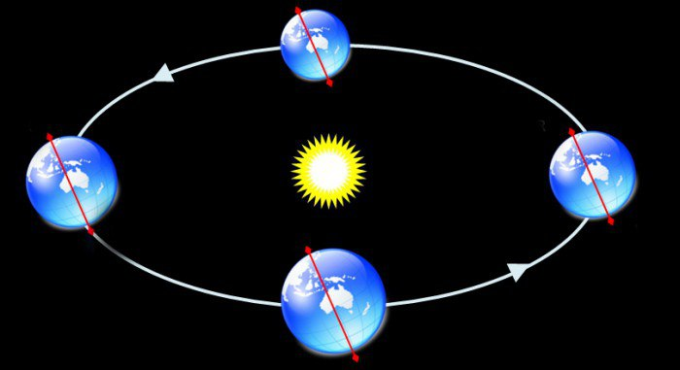

Slide 8
To‘g‘ri chiziqli tekis o‘zgaruvchan harakat
Agar jismning harakat troyektoriyasi to‘g‘ri chiziqdan iborat bo‘lib, tezligi teng vaqtlar ichida teng kattalikka o‘zgarsa, bunday harakat to‘g‘ri chiziqli tekis o‘zgaruvchan harakat deyiladi.
$a=\frac{θ−θ_{o}}{t}$ tezlanish

Slide 9
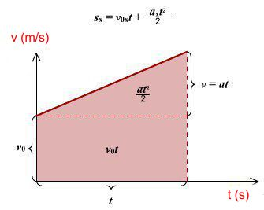

Slide 10
Mustaqillik prinsipi
Jism qatnashayotgan harakatlar mustaqil bo‘lib, ularning harakat tezligi (tezlanishi) bir-biriga bog‘liq emas. Bunga harakatning mustaqillik prinsipi deyiladi.
$\vec{S_{um.}}=\vec{S_{1}}+\vec{S_{2}}+\vec{S_{3}}+…+\vec{S_{n}}$
$\vec{θ_{um.}}=\vec{θ_{1}}+\vec{θ_{2}}+\vec{θ_{3}}+…+\vec{θ_{n}}$
$\vec{a_{um.}}=\vec{a_{1}}+\vec{a_{2}}+\vec{a_{3}}+…+\vec{a_{n}}$
$\vec{S}=\vec{S_{0}}+\vec{θ_{um.}}∙t+\frac{\vec{a}∙t^{2}}{2}$

Slide 11
1-mashq 1-masala
Motorli qayiq daryoda manzilga yetib borish uchun 1,8 soat, qaytib kelish uchun esa 2,4 soat vaqt sarfladi. Agar sol jo‘natilsa, manzilga qancha vaqtda yetib boradi?

Slide 12
Berilgan: Formula va yechish:
$t_{1}=1,8$ soat ${ (θ}_{q}+θ_{0})∙t_{1}=S$ , ${(θ}_{q}−θ_{0})∙t_{2}=S$
$t_{2}=$ 2,4 soat $S=θ_{0}∙t_{0}$
${ (θ}_{q}+θ_{0})∙t_{1}={(θ}_{q}−θ_{0})∙t_{2}$
Topish kerak: $t_{0}−?$ ${ (θ}_{q}+θ_{0})∙1,8={(θ}_{q}−θ_{0})∙2,4$
${ 1,8θ}_{q}+1,8θ_{0}={2,4θ}_{q}−2,4θ_{0}$
${4,2θ}_{0}=0,6θ_{q},$ $θ_{q}=7θ_{0}$ dan ${(θ}_{q}+θ_{0})∙t_{1}=S⇒$
$$⇒\left(7θ_{0}+θ_{0}\right)∙1,8=S⇒S=14,4θ_{0}$$
$t_{0}=\frac{S}{θ_{0}}=\frac{14,4θ_{0}}{θ_{0}}=14,4$ soat. Javob: $t_{0}=$14,4 soat

Slide 13
Mustaqil bajarish uchun topshiriqlar
1. Mexanik harakatning qanday turlari mavjud?
2. Harakatlarning mustaqillik prinsipi nimadan iborat?
3. 1 – mashq, 2 – masala.

